Slide 1
第八章 查 找

Slide 2
查找之定义
查找亦称检索，简言之就是查表。
一份表就是一个文件。一个大的文件通常被称为数据库。
一份表包含N个记录（或曰元素、结点），每个记录都有一个关键词域。一个查找算法查找（或检索）一张表的过程，就是对给定的变元K，去找出其关键词域之值等于K的那个记录 。

Slide 3
● 查找表：一般是由同一类型的数据元素构成的集合。
静态查找表( 建表、查找、读表元素)
动态查找表( 建表、查找、读表元素、插入、删除)
●查找表
成功
失败
● 查找结果表

Slide 4
查找算法的四个特征：
内外有别：分为内查找和外查找。
静态动态：静态查找时，表的内容不变；动态查找时，表中的内容不断地变化。
原词变词：原词系指用原来的关键词，变词系指使用经过变换的关键词。
数字文字：指进行比较的时候，是否用数字的性质（类似于用数字的性质进行分布排序） 。

Slide 5
8.1 顺序查找
8.1.1 无序表的顺序查找
“从起点开始顺着往下查，一直找到正确的关键词为止”。顺序查找方法从线性表的起始结点开始，逐个检查其后继结点，或者找到关键词K = K_{i}，或者i > N（i为表中记录的下标，N为线性表包含的元素总数）查找以失败告终。
这个顺序过程是进行查找的明显方法，这个方法也构成了讨论查找问题的一个有用的起点，因为许多复杂的查找算法都是以它为基础的。

Slide 6
算法S ( N，R，K . i ) /* 给定包含N个记录R₁，R₂，…，R_{N}，其对应的关键词分别为K₁，K₂，…，K_{N}的一个表，S查找一个给定的变元K . 这里假定N ≥ 1 . */
S1. [初始化] 置i ← l .
S2. [比较关键词] 如果K = K_{i} 则算法成功结束.
S3. [推进i ] 置i ← i + l .
S4. [ i ≤ N ?] 若i ≤ N，则返回步骤S2；否则此算法以查找失败告终 . ▐

Slide 7
注意，算法S将以两种不同的方式结束，即成功（已找出所查记录的位置），或不成功（已确定给定变元所对应的记录不在表中） ．
“算法S肯定是所有程序员都熟悉的，但很少有人知道，它并不总是进行顺序查找的一个最佳方式！只要做一些修改就会使这个算法更快，除非待查的表很短。”
通过为表引入一个“虚拟”记录R_{N+1}，能提高算法S的查找效率。

Slide 8
算法Q ( N，R，K . i )
/* 算法Q与S基本相同，区别在于Q之表（或文件）的末尾添加了一个“虚拟”记录R_{N +1} . */
Q1. [初始化] 置i ← l，并置K_{N+1} ← K .
Q2. [比较关键词] 如果K = K_{i}，则转到步骤Q4 .
Q3. [推进i ] 置i ← i + l，并返回步骤Q2 .
Q4. [i ≤ N ?] 如果i ≤ N，则算法成功结束；
否则以查找失败告终. // 此时有i = N + 1▐

Slide 9
算法Q（R，n，K．i）
/* 给定记录R₁，R₂，…，R_{n}的表，其中R_{i} 的关键词为K_{i}（1≤i≤n），本算法查找关键词等于K的记录*/
Q1 [初始化]
i←1 ．K_{n+1}←K ．
Q2 [比较关键词]
WHILE K≠K_{i} DO i←i+1. ▐
从算法S到算法Q利用了一个重要的“加速原理”: 当算法的一个内循环要测试两个或多个条件时，应力图将其减少成一个条件。

Slide 10
●查找成功的平均查找时间：
E(n)
●查找失败的查找长度：n+1
● 顺序查找的时间复杂度：O(n)
i=n
＝
∑
P_{i} × C_{i}
i=1
1
i=n
＝
∑
C_{i}
n
i=1
1
i=n
＝
∑i
n
i=1
n+1
＝
2

Slide 11
算法Q还能更快吗？
算法Q′ ( N，R，K . i )
Q′1. [初始化] 置i ← −l . K_{N+1} ← K .
Q′2. [前进两步] 置i ← i + 2 .
Q′3. [ K_{i} : K ] 若K_{i} = K，则转到步骤Q′5 .
Q′4. [ K_{i+1}: K ] 若K_{i+1} ≠ K，则返回步骤Q′2；
否则置i ← i +1 .
// 此时K_{i+1} = K，找到了所需记录，其位置为i +1
Q′5. [i ≤ N ?] 若i ≤ N，则算法成功结束；否则算法以查找失败告终. // 此时i = N +1▐

Slide 12
在算法Q′中，将循环测试分解成两个，这一分解并未增加测试次数，因为i的增量由1变成2 ，与算法Q相比推进i 之操作减少了将近一半。算法Q′的运行时间比算法S减少了约百分之三十。
这些改进说明了提高一个算法（或程序）之效率很可能有很大潜力。
顺序查找优缺点:
优点: 算法简单，且适用面广，对表的结构无任何要求。
缺点: 平均查找长度较大，特别n很大时查找效率低。

Slide 13
自组织表
如果P₁ ≥ P₂ ≥ … ≥ P_{n}时，E(n)取最小值；
若表中元素之概率是递增的，则E(n)取最大值。
由此可见，表中元素的不同排列( 按元素发生的概率P_{i} )将影响顺序查找算法的时间复杂性。
因此当查找时，应尽量使表中元素以其发生概率的递减次序排列。
把经常出现的元素（它的发生概率较大）自动向表的前端移动（MOVE-TO-FRONT），把不经常出现的元素自动向表的后端移动.

Slide 14
8.1.2 有序表的顺序查找
算法T（R，n，K．i）
/*表R₁，R₂，…，R_{n}按照关键词递增有序*/
T1 [初始化] i←1 ．K_{n+1}←+∞ .
T2 [顺序与表中各元素比较]
WHILE K＞K_{i} DO i←i+1.
T3 [若未找到，设i←n+1 ]
IF K≠K_{i} THEN i←n+1. ▐
有序表查找演示

Slide 15
算法成功结束时1≤i≤n，否则i=n+1．
对于成功的查找，算法T的最好时间复杂性为1，最坏时间复杂性为n，期望复杂性与算法Q的期望复杂性同为(n+1)/2；
对于不成功的查找，算法T的最好时间复杂性为1+1，最坏时间复杂性为n+1+1，期望复杂性为(n+2)/2+1，而算法Q为n+1，算法T比算法Q大约快一倍。
问题：查找中，有序表的序关系并没有被充分利用；那么通过充分利用序关系能否显著提高查找效率?

Slide 16
先将文件排序，再查找，是一个快速的查找方法。但如果只需对表查找一次，则进行顺序查找比对这个表进行完整排序要快；如果要在同一个文件中不断进行查找，那么将表按序排列再查找是个很好的方法。
当对表的各项作随机存取时，本节讨论的方法适于查找其关键词为有序的表:
K₁ < K₂ <…< K_{N} .
在这样的表中，比较K和K_{i} 后，我们有:
K < K_{i} ，[ 不必考虑子表R_{i}，R_{i+1}，…，R_{N} ]
K = K_{i} ，[ 查找成功结束 ]
K > K_{i} ，[ 不必考虑子表R₁，R₂，… ，R_{i} ]

Slide 17
使用不同的规则确定i，可得到不同的二分查找方法：对半查找、一致对半查找、斐波那契查找和插值查找等。
对于一张有序表，若要实现从顺序查找到对半查找的“飞跃”，则必需实现一种认识上的转折，这可归纳成两点: ① 从只考虑K = K_{i} 和K ≠ K_{i}两种情况，到考虑K = K_{i}，K > K_{i} 和K < K_{i} 等三种情况；② 每次比较K和当前被查之子表（文件）的中间记录的关键词K_{i} .

Slide 18
算法T的三种改进方法：
1. 对半（折半，二分）查找
2. 斐波那契查找
3. 插值查找
用线性插值决定K的期望地址

Slide 19
1. 对半（折半，二分）查找
K与待查表的中间记录的关键词 K_{⎣n/2⎦}比较，其结果有三：①K＜K_{⎣n/2⎦} ，②K= K_{⎣n/2⎦} ，③K＞K_{⎣n/2⎦}
由情况 ① 和 ③ 能确定下一次应到表的哪一半中去查找，即将查找范围缩小一半，由情况 ② 知查找成功结束；并对确定的那一半重复上述过程，直至找到所查记录或确定该记录不在表中。
[例] 假定有序表A中10个元素的关键词序列：
12，23，26，37，54，60，68，75，82，96
当给定值分别为96和58时进行二分查找。

Slide 20
查找k=96时二分查找过程(4次比较成功）
1 2 3 4 5 6 7 8 9 10
12 23 26 37 54 60 68 75 82 96
s=1
e=10
12 23 26 37 54 60 68 75 82 96
s=1
i=5
e=10
12 23 26 37 54 60 68 75 82 96
s=6
i=8
e=10
12 23 26 37 54 60 68 75 82 96
i=9
s=9
e=10
12 23 26 37 54 60 68 75 82 96
i=10
s=e=10

Slide 21
查找k=58时二分查找过程(3次比较失败）
1 2 3 4 5 6 7 8 9 10
12 23 26 37 54 60 68 75 82 96
12 23 26 37 54 60 68 75 82 96
s=1
i=5
e=10
12 23 26 37 54 60 68 75 82 96
s=6
i=8
e=10
12 23 26 37 54 60 68 75 82 96
i=6
s=6
e=7
12 23 26 37 54 60 68 75 82 96
e=5
s=6

Slide 22
算法B (R，n，K. found)
/*对半查找算法，表中元素R₁，R₂，…，R_{n}相应的关键词满足K₁≤K₂≤…≤K_{n}*/
B1 [初始化]
s←1 ．e←n ．found←false ．
B2 [查找]
WHILE s≤e DO
（i←⎣(s+e)/2⎦ ． // 找中间元素
IF K＜K_{i} THEN e←i-1 ．
IF K＝K_{i} THEN
（found←true．RETURN）．
IF K＞K_{i} THEN s←i+1 ） ▐

Slide 23
二叉判定树
二叉判定树，T（s，e）的递归定义如下：
(1) 当e-s+1≤0时，T（s，e）为空树；
(2) 当e-s+1>0时，二叉判定树的根结点是有序表中序号为⎣(e+s)/2⎦的记录，根结点的左子树是与有序表R_{s}，R_{s+1}，…，R_{⎣(e+s)/2⎦ -1}相 对应的二叉判定树，根结点的右子树是与有序表R_{⎣(e+s)/2⎦+1}，R_{⎣(e+s)/2⎦+2}，…，R_{e}相对应的二叉判定树。

Slide 24
增长的二叉树：当原二叉树中的结点没有左子树形和右子树形时，就增加特殊的结点（称外结点，树中原来的那些结点称内结点），由此生成的二叉树称为增长的二叉树。
二叉判定树是一颗增长的二叉树。

Slide 25
[例] T（1，10）的二叉判定树
54
﹤
5
﹥
23
=
75
2
8
﹤
=
﹥
﹤
﹥
12
26
60
=
82
1
3
6
9
﹤
=
﹥
﹤
=
﹥
﹤
﹥
﹥
=
﹤
=
37
68
96
4
7
10
﹤
=
﹥
﹤
=
﹥
﹤
=
﹥
每个圆圈结点表示关键词比较 K : K_{i}

Slide 26
搜索K=96成功的情况：
54
5
23
75
2
8
12
26
60
82
1
3
6
9
37
68
96
4
7
10

Slide 27
搜索K=58失败的情况：
54
5
23
75
2
8
12
26
60
82
1
3
6
9
37
68
96
4
7
10

Slide 28
[例]T(1, 10)查找成功的平均查找长度
54
5
23
75
2
8
12
26
60
82
1
3
6
9
37
68
96
4
7
10
ASL_{SUCC} ＝(1*1+2*2+3*4+4*3)/10 ＝29/10 ＝2.9

Slide 29
查找失败的平均查找长度：
54
5
23
75
2
8
12
26
60
82
1
3
6
9
37
68
96
4
7
10
ASL_{UNSUCC} ＝ E_{n}/(n+1) ＝ (3*5+4*6)/11＝ 39/11

Slide 30
对半查找算法的每次成功查找正好对应判定树的一个内节点，关键词的比较次数为树根到该节点的路径长度加1；每次不成功的查找对应判定树的一个外节点，关键词的比较次数恰好为根节点到该外节点的路径长度。

Slide 31
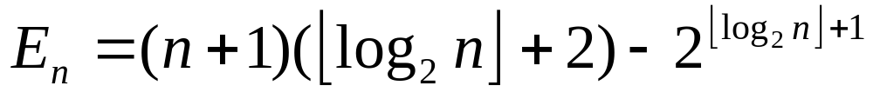
引理8.1 设算法B对n个记录的成功查找是等概率的，且对不成功的查找也是等概率的，则成功查找的关键词比较的平均次数S_{n}=1+I_{n}/n，不成功查找的关键词比较的平均次数U_{n}=E_{n}/(n+1)，其中I_{n}，E_{n}为T（1，n）的内、外通路长度.
引理8.2 对半查找二叉判定树T（s，e）的高度是⎡log₂(e-s+2)⎤ .
引理8.3 设 T（1, n）是n个结点的二叉查找判定树，不考虑外结点T(1, N)之高度为k，T(1 , N)之外结点均属于k或k+1层.
定理8.1 算法B在最坏情况下的关键词比较次数为⎡log₂(n＋1)⎤ ，且期望复杂性等于O(log₂n) .
对半查找无论成功还是失败，其时间复杂度都为O(log₂n).

Slide 32
二分查找优缺点:
优点：查找效率为O(log₂n) //比顺序查找高
(18 log ₂ N− 16) u 对于一次成功的查找
(18⎣log ₂ N⎦ +12) u 对于一次不成功的查找
缺点：只适用于有序表，且限于顺序存储结构，对线性链表无法进行二分查找。

Slide 33
8.2.2 一致对半查找
算法U ( N，R，K . i )
U1. [初始化] 置i ← ⎡N / 2⎤ ，m ← ⎣N / 2⎦ .
U2. [比 较] 若K < K_{i}，转到U3；若K > K_{i}，转到U4；若K = K_{i}，则算法成功结束。
U3. [减小i ]（我们已认准包含m或m −1个记录的一个查找区间；i−1恰指向该区间的右端）若m = 0，则算法以失败告终；否则置i ← i − ⎡m / 2⎤；然后置m ← ⎣m / 2⎦ 并返回U2 .
U4. [增大i ]（我们已认准包含m或m −1个记录的一个查找区间；i+1恰指向该区间的左端）若m = 0，则算法以失败告终；否则置i ← i + ⎡m / 2⎤；然后置m ← ⎣m / 2⎦并返回U2 . ▐

Slide 34
5
2
8
δ=3
1
3
7
9
δ=1
0
2
2
4
6
8
8
10
δ=1
0
1
2
3
4
5
6
7
8
9
10
当N=10时一株“一致”的二叉判定树

Slide 35
算法U之所以被称为是一致的，是因为，在层l上的一个结点的编号与在层l-1上其父结点的编号之差的绝对值，对于层l上的所有结点均有一致的常数δ . 例如，上图 中，对第1层均有一致的δ = 3，对第2层均有一致的δ = 1，对第3层均有一致的δ = 1 .
当查找失败时，U 可能在结束前作一次冗余的比较，如图中阴影结点所示。

Slide 36
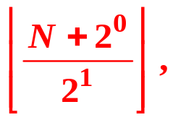
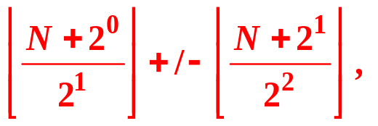
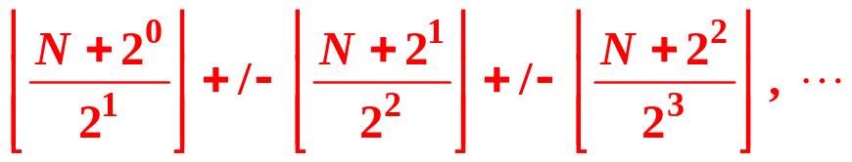
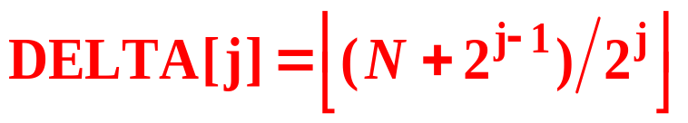
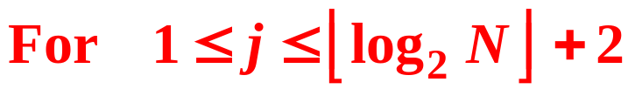
在算法 U 中，每次用来找中点的 m 的序列如下：
中点序列如下：
于是算法 U 又可以改进

Slide 37
算法C ( N，R，K . i )
算法 C 与算法 U 相似，但它使用一个辅助表来代替涉及 m 的计算。这个表中的项是
C1. [初始化] 置i ← DELTA[1] . j ← 2 .
C2. [比较] 若K < K_{i} , 则转 C3；若K > K _{i} , 则转 C4；若K = K _{i} ，则算法成功结束.
C3. [减小i ] 若 DELTA [ j ] = 0，则算法以失败告终；否则置 i ← i − DELTA [ j ] . j ← j + 1，并转 C2 .
C4. [增大i ] 若 DELTA [ j ] = 0，则此算法以失败告终；否则，置i ← i + DELTA [ j ] . j ← j +1，并转C2▐

Slide 38
算法 C 中的算术运算仅包含加减法，且在算法运行期间未计算诸 m 之值，而是用一张辅助表来代替(空间换时间)，从而明显提高了速度。算法 C 的时间花费近似为:
(8.5 log ₂ N− 6) u 对于一次成功的查找
(8.5 ⎣log ₂ N⎦ +12) u 对于一次不成功的查找
这个速度相当于算法 B 的 2 倍多。

Slide 39
除了对“待查表”进行均匀划分之外，我们还有没有新的划分思路？就是说一定要对半划分吗？对半划分是最好的划分吗？
回答是肯定的，确实有新的比对半划分还好的划分。

Slide 40
2. 斐波那契查找
Fibonacci 序列：
0，1，1，2，3，5，8，13，21，34，…
F₀=0，F₁=1，
F_{j}=F_{j-1}+F_{j-2} ，j≥2
斐波那契（Fibonacci）查找
对半查找的替代，以Fibonacci序列的分划代替了对半查找的均匀分划。

Slide 41
假设有一个长度为F_{k+1}−1的文件，其记录被排序，可用记录之下标来表示[1，F_{k+1}−1]。记录 F _{k} 将文件分为三个部分：
左子文件[1，F_{k}−1]；
F _{k}；
右子文件[F_{k}+1，F_{k+1}−1]；
其中，左、右子文件的大小分别为F_{k}−1，F_{k−1}−1，故左、右子文件还可继续进行上面的划分（黄金分割）过程。

Slide 42
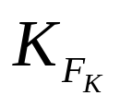
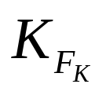
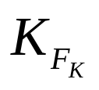
Fibonacci查找法
假定表中元素的个数是某个Fibonacci数减1，即n=F_{K+1}-1 . Fibonacci查找是把关键词K与
作首次比较，从而产生如下的结果：
（a）K< ，在这种情况下，查找1到F_{K}-1的子表，此时表中元素的个数正好是一个 Fibonacci数减 1；
（b）K= ，则查找成功；
（C）K> ，这时查找从F_{K}+1到F_{K+1}-1的子表，且表的元素个数是
(F_{K+1}-1) - (F_{K}+1)+1=F_{K+1}-F_{K}-1=F_{K-1}-1
即一个 Fibonacci数减1 . 斐波那契查找演示

Slide 43
算法Fibonacci (k . found) /* Fibonacci查找算法．假定表中元素数n= F_{k+1}-1(k≥2)，且表中记录已排序*/
Fib1 [初始化]
i←F_{k} ．p←F_{k-1} . q←F_{k-2} . found←false .
Fib2[查找过程]
WHILE i≠0 DO
（IF K<K_{i} THEN
IF q＝0 THEN RETURN
ELSE
( i←i-q . t←p . p←q . q←t-q ) .
IF K=K_{i} THEN（found←true ．RETURN）
IF K＞K_{i} THEN
IF p=1 THEN i←0
ELSE (i←i+q . p←p-q . q←q-p ) ) ▐

Slide 44
k 阶斐波那契树有 f_{k+1}−1 个内结点和 f_{k+1}个外结点.
k 阶斐波那契树T _{k} 的递归定义如下：
⑴ 当 k = 0 , 1时，T _{k} 为空树；
⑵ 当 k > 1 时，二叉判定树之根是有序表中序号为f _{k} 的记录，根结点的左子树是与有序表
对应的二叉判定树，
根结点的右子树是与有序表
若k ≥ 2 , 则T _{k} 是k阶斐波那契树, 其根为 ; T _{k} 的左子树T_{k−1} 是k−1阶斐波那契树, 其根为 ; T _{k}的右子树T_{k−2} 是k −2阶且所有结点之编号都增加f _{k} 的斐波那契树T_{k−2} + f _{k} , 其根为 .
f_{k}
f_{k−1}
f_{k−2}

Slide 45
二阶斐波那契树T₂
1
f₂
0
1
T₁
T₀+f₂
三阶斐波那契树T₃
2
f₃
1
2
T₂
T₁+f₃
0
1

Slide 46
四阶斐波那契树T₄
3
f₄
2
4
T₃
T₂+f₄
1
2
3
4
0
1

Slide 47
8
5
11
3
7
10
12
2
4
6
7
9
10
11
12
1
2
3
4
5
6
8
9
0
1
6 阶斐波那契树，即N= 12= f₇−1 .

Slide 48
引理8.4 设m≥3，T_{m}是m阶Fibonacci树形，则T_{m}的左子树形的高度等于右子树形的高度加1，且T_{m} 的高度为m-1 .
引理8.5 设n= F_{m+1}-1，则m阶Fibonacci树形的高度约等于1. 44log₂（n＋1） .
定理8.2 令n=F_{m+1}-1，则算法Fibonacci在最坏情况下的时间复杂性为O(log₂n)，且期望复杂性亦为O(log₂n) .

Slide 49
算法F的平均运行时间近似为：
( 7.05 log2N + 1.08 ) u 对于成功查找
( 7.05 log2N + 5.23 ) u 对于不成功查找
算法 C 的平均运行时间大约是算法 F 的 1.2 倍，算法 B 的平均运行时间大约是算法 F 的 2.5 倍。尽管在最坏的情况下，算法 F 的运行时间约为 8.6 log 2 N，比算法 C 稍稍慢一点。

Slide 50
小 结
若实现从有序表的顺序查找到对半查找算法B的“跳跃”, 必需实现: ① 从只考虑K=K_{i}和K≠K_{i}等两种情况到考虑K=K_{i} , K>K_{i}和K<K_{i} 等三种情况; ② 从每次比较下一个关键词到每次比较被查找的子文件之中点。
若实现从算法B到一致对半查找算法U的“跳跃”, 需实现一个思想转弯, 即从使用s、e、i等3个指针到仅使用i和m两个指针（m←⎣m/2⎦，下次被查找子文件长度之半）；
若实现从算法U到一致对半查找算法C的“跳跃”, 需想到用一张表存放诸m值(算法运行时, 省去计算诸m的时间, 用空间换时间);
当对半查找算法之改进到了“山重水复疑无路”的时候，跳出对半二叉查找树的局限转而去探索新的二叉查找树― ―斐波那契二叉查找树，即斐波那契查找算法F .

Slide 51
3. 插值查找
用线性插值决定K的期望地址
前面讨论的几种查找算法是基于严格比较的，即假定我们对线性表中元素的分布一无所知（或称没有启发式信息）.
然而实际应用中，很多查找问题所涉及的表满足某些统计的特点. 例如，我们在一本英汉字典中寻找单词“worst”，我们决不会仿照对半查找（或Fibonacci查找）那样，先查找字典中间的元素，然后查找字典四分之三处的元素等等. 事实上，人们是在所期望的地址（在字典的很靠后的地方）附近开始查找的，称这样的查找为插值查找。

Slide 52
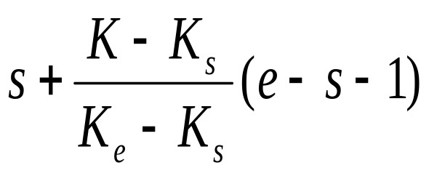
为了简便，我们假定表中记录的关键词是数字类型，且K₁<K₂<…<K_{n}在(K₀，K_{n+1})区间上呈均匀分布.
设变元K给定，且K₀<K<K_{n+1} ，则由均匀分布的假定，我们可用线性插值来决定K的期望地址.
插值查找算法的实现是这样的：如果知道K_{s}<K<K_{e}，则将在
处进行测试，而接下来的过程类似于对半查找算法。

Slide 53
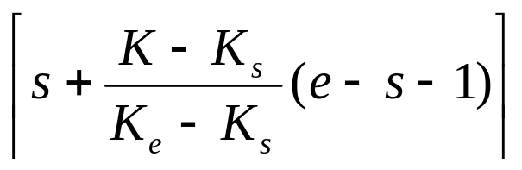
算法Interpolation (R，n. found) /* 插值查找算法．表R₁，R₂，…，R_{n}相应的关键词K₁<K₂<…<K_{n}，且在区间(K₀，K_{n+1})上呈均匀分布*/
Ip1 [初始化]
s←0 ．e←n＋1 ．found←false .
Ip2 [插值比较]
WHILE e-s>1 AND NOT（found）DO
(m← .
IF K＜K_{m} THEN e←m .
IF K＞K_{m} THEN s←m ．
IF K=K_{m} THEN found←true） ▐

Slide 54
时间复杂度：
平均查找成功和查找失败的时间复杂度都是log₂(log₂n) 。

Slide 55
8.3 二叉查找（搜索）树
8.3.1 基本概念和性质
由上节知道，一株隐含的二叉树结构有助于了解对半查找和斐波那契查找之特性。用一个显式的(explicit)二叉树结构，不但能对表进行有效查找，而且还能迅速插入和删除记录。
定义1: 一棵二叉查找树是一棵可能为空的二叉树形，并且关键词各不相同。二叉查找树中的任一结点P，它的左子树中结点的关键词都小于KEY（P），而右子树中结点的关键词都大于KEY（P），并且结点P的左右子树也都是二叉查找树。

Slide 56
定义2: 二叉查找树(或称二叉搜索树、排序树)是一棵可能为空的二叉树形，一棵非空的二叉查找树中的所有结点在中根次序下按其关键词由小到大排序，并且关键词各不相同。

Slide 57
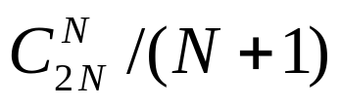
如何建立一棵二叉查找树。
[例]有一个数据集合
{53, 78, 65, 17, 87, 09, 81, 45, 23}
对包含N个记录的集合，其对应的关键词有N ! 种不同的排列，可构成 棵不同的二叉查找树。

Slide 58
O
E
U
A
I
为讨论算法的方便性，设二叉查找树中结点的结构为
（LLINK ，KEY，RLINK），其中LLINK和RLINK是链接字段，KEY为该结点的关键词。

Slide 59
二叉查找树和对半查找的二叉判定树的联系与区别。
O
I
E
U
E
U
A
I
A
O
O
I
I
I
U
O
A
O
A
E
U
E
U
E
A
Notes:
联系：
（1） 二叉增长树，（2）关键字值分布相同
区别：
（1）逻辑和物理树；（2)树根不同；（3）高度/平衡树；

Slide 60
基本操作
（1）Create ()；创建一个空的二叉查找树。
（2）Search (k，e)；将关键词为k的元素返回到 e中，查找失败返回false，否则true。
（3）Insert (k，e)；将关键词为k的元素e插入查找树中，如果k已存在，则不插入。
（4）Delete (k，e)；删除关键词为k的元素并将其返回到e中。
（5） Ascend ()；按照关键词的升序排列输出所有元素。

Slide 61
二叉查找树基本操作算法
查找算法
算法 BST (T,K. found) // 二叉查找树查找算法
//设指针T指向二叉查找树的根结点
BST1 [由根结点开始]
P←T ． found←false ．
BST2 [比较]
WHILE P≠Λ AND NOT（found） DO
CASE DO
（K<KEY（P）：P←LLINK（P）.
K>KEY（P）：P←RLINK（P）.
K=KEY（P）：found←true） ▐

Slide 62
二叉查找树的插入过程
设树形T是一棵二叉查找树，T中结点R₁，R₂，…，R_{n}相应的关键词满足K₁<K₂<…<K_{n}，且K_{i}<K<K_{i+1}，0≤i≤n（K₀= -∞，K_{n+1}= +∞）. 那么插入新结点K的过程就是用
代替第i+1个外结点的过程.
K

Slide 63
O
O
E
U
E
U
A
I
A
I
5
6
K
1
2
3
4

Slide 64
算法T ( root, K . p)
/* 给定一棵以二叉查找树形式存储的记录表，本算法查找一给定变元K . 如果K不在表中，则在树的适当位置插入包含K的一个新结点。空子树以空指针 Λ 表示，变量root指向此树的根。*/
T1. [初始化] 置p ← root . // 指针p将沿树下移
T2. [比 较] 如果K < key (p)，则转到T3；如果K > key(p)，则转到T4；如果K = key (p)，则查找成功结束.

Slide 65
T3. [左 移] 如果llink (p) ≠ Λ，则置p ← llink (p)，并转回T2；否则转到T5 .
T4. [右 移] 如果rlink (p) ≠ Λ，则置p ← rlink (p)，并转回T2 .
T5. [插入树形中] // 至此，查找是不成功的，将包含关键词K的新结点插入树中
置q ⇐ AVAIL . // q为新结点的地址
置key (q) ← K，llink (q) ← rlink (q) ← Λ .
若K< key (p)，则置llink (p) ← q，否则置rlink (p) ←q .
置p ← q，本算法成功结束▐

Slide 66
算法T的查找执行时间与算法B同阶（对随机输入），即为
O (log ₂ N)
能够证明，算法T的查找运行时间比一致对半查找算法C的运行时间减少约百分之十二。

Slide 67
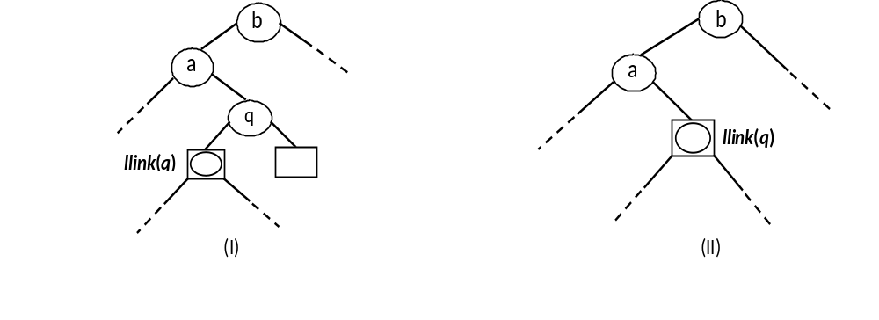
二叉查找树的删除
分三种情况加以讨论(删除q)：
（1）rlink (q) = Λ .

Slide 68
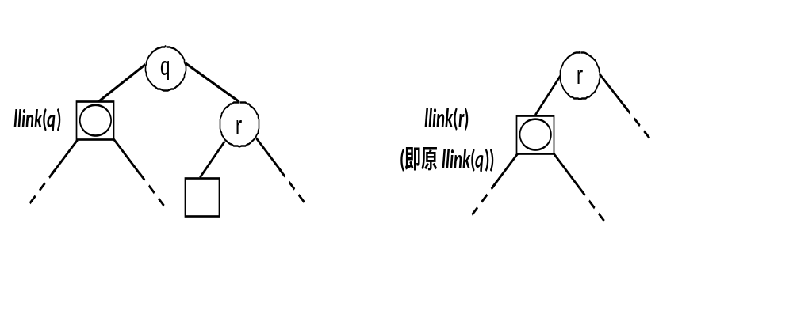
二叉查找树的删除
分三种情况加以讨论(删除q)：
（2）rlink (q) ≠ Λ，且llink (rlink (q) ) = Λ

Slide 69
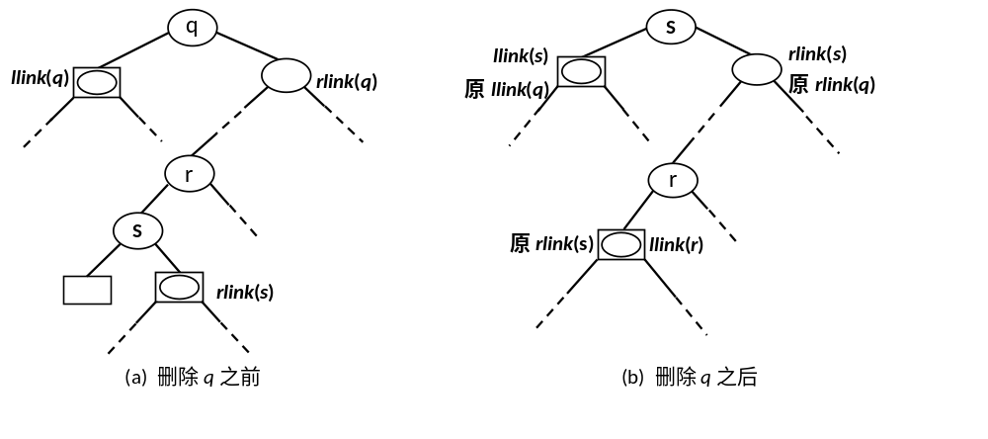
二叉查找树的删除
分三种情况加以讨论(删除q)：
（3）rlink(q) ≠ Λ，且llink(rlink(q)) ≠ Λ .
Notes:
</2010-06-04 第26次，12周-02次>

Slide 70
算法D ( q，a)
/*删除二叉查找树形中的结点q。指针a指向结点q的父亲。*/
D1. [rlink (q) = Λ]
t ← q . 若rlink (t) = Λ，则t ← llink (t) /* q的位置由它的左儿子llink(q)取代 */，并转到步骤D4
D2. [llink(rlink(q)) = Λ]
r ← rlink (t) . 若llink (r) = Λ，则llink (r) ← llink (q)，t←r，转D4 .
D3. [llink (rlink (q)) ≠ Λ] /* 有llink (r) ≠ Λ，即llink (rlink (q)) ≠ Λ */
s ← llink (r) . 若llink (s) ≠ Λ，则r ← s并重复到llink (s) = Λ为止 .
/* 此刻node (s)是以中根次序遍历树形时，结点q之后继*/
最后置llink (s) ← llink (t)，llink (r) ← rlink (s)，rlink (s) ← rlink (t)，t ← s .
D4. [接树与释放结点q ]
若llink (a) = q，则llink (a) ← t；否则rlink (a) ← t .
然后置AVAIL ⇐ q .
Notes:
<2010-06-07 第27次，13周-01次>

Slide 71
二叉查找树的简单分析
由于算法 D 左右两边很不对称，有理由认为一连串的随机删除和插入操作将使树失去平衡，但事实上，删除操作不会使树退化。
定理 8.3 （T. N. Hibbard，1962）通过算法 D 从一株随机二叉查找树中删除一个随机元素之后，得到的树仍是随机的。
结论 : 在随机情况下，二叉查找树操作的平均时间为O (log₂N) ．但在特定情况下，会产生形同线性链表的退化的二叉查找树形，从而使最坏情况查找时间达O(N) .
Notes:
<2010-06-07 第27次，13周-01次>

Slide 72
最优二叉查找树
二叉查找树的平均查找代价对应内/外加权通路长度；
O
E
U
A
I

Slide 73
二叉查找树的平均查找代价对应内/外加权通路长度；
O
32
E
U
42
12
A
I
95
21
32
26
0
34
38
58
(p1, p2, p3, p4, p5) = (32, 42, 26, 32, 12)
(q0,q1, q2, q3, q4, q5) = (0, 34, 38, 58, 95,21)

Slide 74
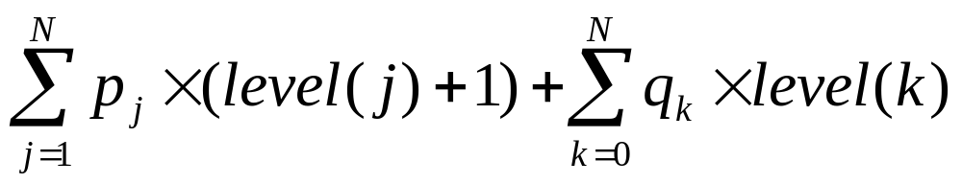
最优二叉查找树
对给定2N+1个概率p₁,p₂,…,p_{N}和q₀,q₁,…,q_{N},其中p_{i}是查找关键字K_{i}的概率，q_{i}是查找的关键字处于K_{i}和K_{i+1}之间的概率，且有
p₁+p₂+…+p_{N}+q₀+q₂+…+q_{N} =1
最优二叉查找树最小化期望比较次数

Slide 75
建立最优二叉查找树
  计算复杂度非常高
  有时结点出现的频率无法精确统计
  对树的动态调整代价高
  构造较优的二叉查找树

Slide 76
AVL树（高度平衡树）
定义8.2 称一棵增长二叉树为高度平衡树，当且仅当或由单一外结点组成，或由两个子树形T_{l} 和T_{r} 组成，并且满足：
（1）| h (T_{l} ) − h (T_{r} ) | ≤ 1，其中h ( T )表示树T的高度；
（2）T_{l} 和T_{r} 都是高度平衡树.

Slide 77
定义8.3 设T为增长二叉树，q是T之内结点，q_{L} 和q_{R} 是q的左、右子树，h_{L}和h_{R} 分别是q_{L}和q_{R} 的高度，q的平衡系数（或曰平衡因子）BF(q)定义为h_{R} − h_{L} .
Fibonacci判定树形是一棵高度平衡树，且每个结点（以该结点为根的二叉树的内结点数 ≥ 2）的平衡系数为 −1。

Slide 78
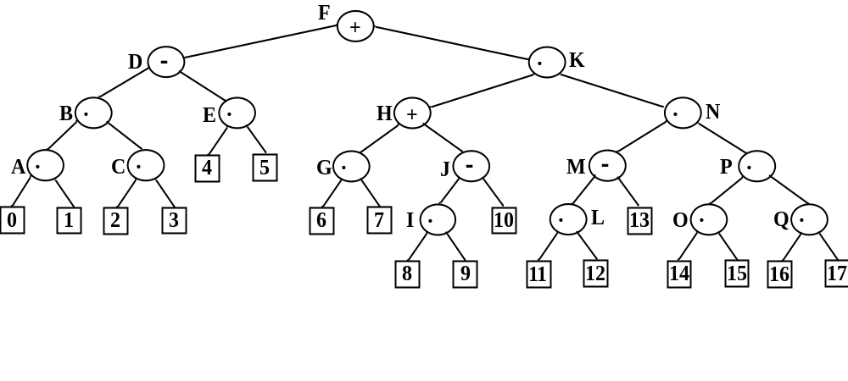
Notes:
</2010-06-07 第27次，13周-01次>

Slide 79
平衡树是最优二叉树（所有外结点都在两个相邻的层上）和任意二叉树之间的折中。平衡树的查找路径长度决不会超过最优树的查找路径长度的45% .
定理8.4
设T是一棵具有N个内节点的平衡树，T的高度h(T)满足：
Notes:
</2010-06-07 第27次，13周-01次>

Slide 80

插入操作
平衡性将遭到破坏：
  平衡系数为+1的结点，如果在它的右子树的外结点上插入新结点，使它的右子树变得更高
  平衡系数为 −1的结点，如果在它的左子树的叶结点上插入新结点，使它的左子树变得更高
Notes:
<2010-06-08 第28次，13周-02次>

Slide 81
A
++
A
++
−
B
+
B
h
X
a
h
h
h
h+1
δ
α
β
γ
h−1
h
β
γ
(a) 情况1 (b) 情况2

Slide 82
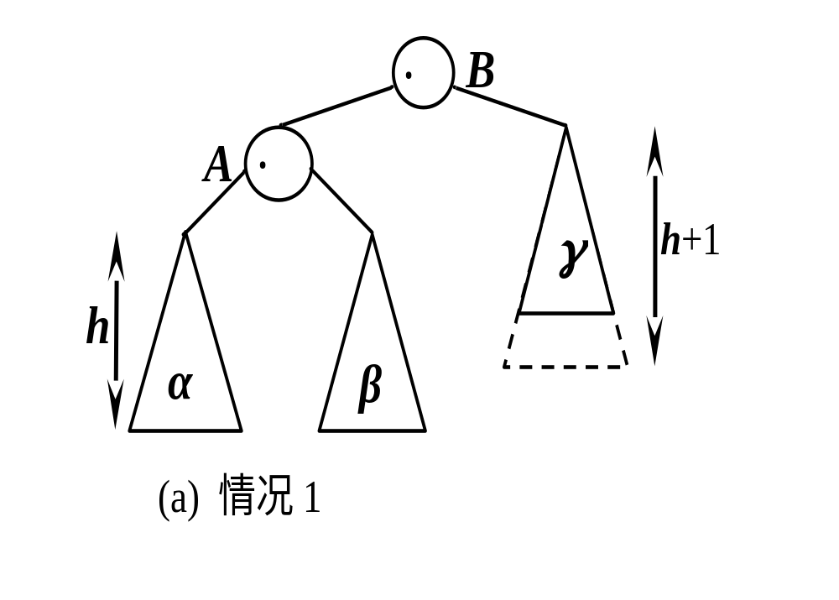
情况1：“单一转动”
结点 B 从A 的右下侧左转到A 的右上侧，原 B 之左子树形变成了A 的右子树形，B 的新左儿子是结点A .
A
++
+
B
h
h
h+1
α
β
γ

Slide 83
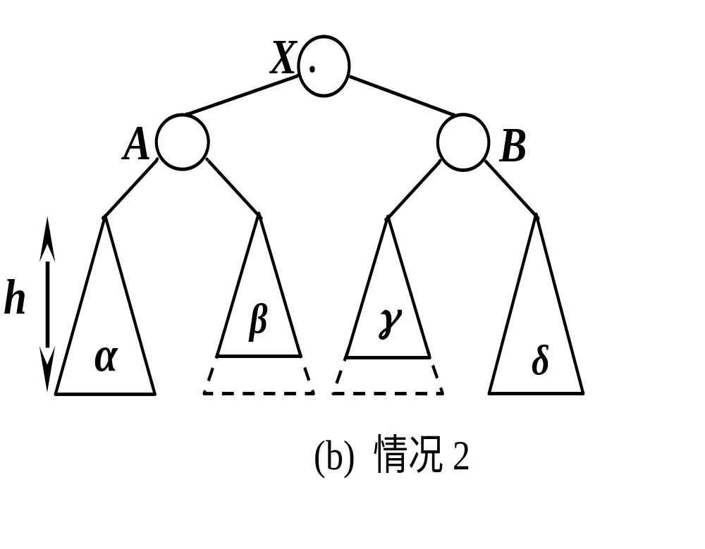
情况2：“双重转动”
首先，以 X 为轴将 B 从 X 的右上侧右转到 X 的右下侧，记为(X，B)，从而A 的右儿子是 X，X 的右儿子是 B，原 X 的右子树变成了新B 的左子树；
然后，以 X 为轴心 , 把 A 从 X 的左上方转到 X 的左下侧 , 记为(A , X) , 使 X 的左儿子是 A , 右儿子是 B , 原 X 的左子树变成了A的右子树.
A
++
−
B
h
X
a
h
δ
h−1
h
β
γ

Slide 84
A
++
A
++
−
B
X
++
h
X
B
h
•
a
h
a
δ
h−1
h−1
h
h
h
γ
β
γ
β
δ
以 X 为轴将 B 从 X 的右上侧右转到 X 的右下侧，记为（X，B），从而 A 的右儿子是 X，X 的右儿子是 B，原 X 的右子树变成了新B 的左子树；

Slide 85
++
•
A
X
X
++
•
B
A
−
h
•
B
a
h
h
h
δ
h
a
β
γ
h−1
h
β
γ
δ
h−1
以 X 为轴心 , 把 A 从 X 的左上方转到 X 的左下侧 , 记为(A , X) , 使 X 的左儿子是 A , 右儿子是 B , 原 X 的左子树变成了A的右子树.

Slide 86
对上述两种情况，在插入前以A为根的子树形高度为h+2，插入以后且变换之前，以A为根的子树形都有高度h+3 ．
变换后：对情况1变成了以B为根的子树形，其高度为h +2；对情况2变成了以X为根的子树形，其高度亦为h + 2 .
总之，经过插入与变换后，以 A 为根的子树形都变成了一棵与插入前有同样高度 h+2 的新树形。
因此，原先以结点 A 为根的子树形之外的所有内结点（如果有的话）都与插入前有相同的平衡系数，是保持平衡的。
只需重新平衡最下面的以平衡系数≠0 的结点 P 为根的子树形，若插入是在该子树形中进行的话。只有以这样的 P 为根的子树形在插入新结点后才有可能破坏平衡（使 P 的系数出现−2或 +2），而且重新平衡以 P 为根的子树形概不影响以原 P 为根的子树形之外的所有结点的平衡性。

Slide 87
插入节点的基本思想：
（1）寻找插入路径；
（2）如果在插入路径上，所有节点的B=0，则插入一个节点不会破坏原树的平衡性，只需修改这条路径上节点的平衡系数；
（3）如果在插入路径上，存在B不等于0的节点，则寻找最后一个B不为0的节点（从上到下）；不防设该节点为S，其B=1（B=-1是对称的情况）
（3.1）如果节点插在S的左子树，则不会破坏以S为根的子树的平衡性，只需修改相应节点的平衡系数；
（3.2）如果节点插在S的右子树，则S的B=2，此时采用单一转动或双重转动调整以S为根的子树的平衡性，使得在S子树中插入节点后保证：
第一，S子树的高度不变；（不会影响其它节点的B值）
第二，S子树仍是高度平衡树；
例 P285

Slide 88
8.7 B树及其变形树
前面介绍的树形查找方法，主要属于内查找方法，适用于被检索文件能完整地被放到计算机内存中的情形。如果文件很大，以至于计算机内存容纳不下时，则必须放在磁盘等外存储器上。当人们想从一个存放在磁盘上的大文件中查找某些信息时，则需要去研究一种新的查找方法—外查找。
8.7.2 B树
如何减少内外存交换次数？
采用多叉的策略降低查找树的高度。
例 P311

Slide 89
定义8.7 一个m阶的B-树满足下述条件：
每个结点有≤ m个儿子；
除根和叶之外的每个结点有 ≥ ⎡m/2⎤ 个儿子；
根结点至少要有两个儿子（除非它本身又是一个叶结点）；
具有 k 个儿子的非叶结点包含k−1个关键词；
所有的叶结点都出现在同一层上，并且它们都不带有信息.

Slide 90
233
449
031
097
137
191
283
353
401
499
599
677
773
829
883
011
017
023
041
047
059
067
073
083
103
109
127
149
157
167
179
197
211
227
241
257
269
277
307
313
331
347
367
379
389
419
431
439
461
467
487
509
523
547
563
571
587
607
617
631
643
653
661
691
709
727
739
751
761
797
811
823
853
859
877
907
919
937
947
967
一个 7 阶B-树，其所有的叶都在第 3 层上
叶不带有信息，可以认为它们是外部结点，实际上它们不在树中，所以指向叶的指针为空。

Slide 91
031
097
137
191
011
017
023
041
047
059
067
073
083
103
109
127
149
157
167
179
197
211
227

Slide 92
在前面的 7 阶B-树中，每个结点(除了根和叶)，有⎡7/2⎤ 到7个儿子，故可有3，4，5 或 6 个关键词。根结点允许有1 至 6 个关键词，根结点包含两个关键词。这个B-树的所有叶子都在第 3 层上。
应强调指出的是：
每个非叶结点中的关键词是按从左到右的递增顺序排列的；
叶子的总数比关键词总数多1；
①和②两点表明了B-树是二叉查找树的一个自然推广。
很自然，我们对 1 阶和 2 阶B-树毫无兴趣，这里只考虑m ≥ 3 的情况。阶为 3 的B-树，就是通常的 2-3 树。

Slide 93
一个包含j个关键词和j +1个指针的B-树结点如图所示。结点之关键词满足 K₁ < K₂ < … < K_{j} ，指针P_{i} 指向一个其所有关键词都在K _{i}和K_{i+1}之间的子树形。因此，在B-树中进行查找是十分简单的。
P
P₀
K₁
P₁
K₂
P₂
…
P_{j−1}
K_{j}
P_{j}
B-树的结点

Slide 94
查找
假定结点已从外存读到内存中，可选择适当的内查找方法。当 j 比较大时，可选择对半查找算法；当 j 较小时可采用顺序查找方法。设查找一个给定的变元 k ，若 k 在NODE(P)中，则查找成功。否则必是下述三种情形之一：
1) K _{i} < k < K_{i+1}(1≤ i < j)，则继续到结点NODE (P_{i}) 中去查找.
2) k > K_{j} ，查找将转 NODE (P _{j}) 继续查找。
3) k < K₁ ，查找将转 NODE (P₀) 继续查找。
如果指向下一个要查找的结点的指针P_{i} = Λ，则查找以失败告终，关键词为 k 的记录不在树中。
例 P313 查找 80

Slide 95
插入
若在一个包含j < m−1 个关键词的结点中插入一个新关键词，则插入过程将局限于该结点自身（把新关键词直接插入该结点中即可）。如在下图中插入关键词337，只须改变一个结点（第二层左数第7个结点）即可。
307
313
331
347
307
313
331
337
347

Slide 96
插入
若把一个新关键词插入一个已包含m−1个(m为B-树的阶)关键词的结点(结点已满)，则插入将造成此结点“分裂”。如插入关键词071，它应被插入第2层左数第2个结点的左边第5个叶所指的位置，但是该结点已满了。因此把m个关键词分成个数相等的两组，第一组从左向右数，包含关键词041，047和059，第二组从右向左数起，包含关键词071，073，083。剩下的中间那个关键词067将被提升到上一层的父亲结点中，去开始新的插入。若其父亲结点在插入关键词067之前也满了，则新的“分裂”又发生了。“分裂”可能会向上传播，在极端情况下，分裂会一直波及到根结点，注意这恰恰是B-树长高的唯一方式。
031
097
137
191
031
067
191
097
137
041
047
059
067
073
083
041
047
059
071
073
083

Slide 97
删除
当删除关键词后，要检查包含空位置的这个结点的关键词个数是否 ≥ ⎡m/2⎤ −1，若不是，则要从相邻的兄弟结点中借关键词，最好使两个结点的大小一样（即包含相同数目的关键词）。如下图删除关键词 379 的情形。
283
353
401
283
347
401
307
313
331
347
367
379
389
307
313
331
353
367
389

Slide 98
283
353
401
283
353
367
379
389
419
431
439
367
379
389
401
419
439
显然，若相邻（同父）结点的关键词个数都等于⎡m/2⎤−1，则一个与分裂相反的过程—“合并”便发生了。所谓“合并”，即把两个兄弟结点的关键词连同在父结点中指向这两个结点的指针之间的关键词按递增顺序排列在一个新结点中。例如从上图中删去关键词 431后，它左边的兄弟结点的关键词个数等于⎡m/2⎤−1 = ⎡7/2⎤−1，故不能从它左边的结点去借关键词了（它右边无兄弟结点），于是就发生了“合并”过程。
从图中可看出：若“合并”操作使上一层结点（父结点）所包含的关键词个数出现了< ⎡m/2⎤−1的情况，则又造成了上一层结点或要借关键词或要进行“合并”操作。“合并”可能会导致上一层发生“合并”，从而可能使“合并”不断向上传播，或许一直波及到根结点，从而有可能使整个B-树减少了一层。

Slide 99
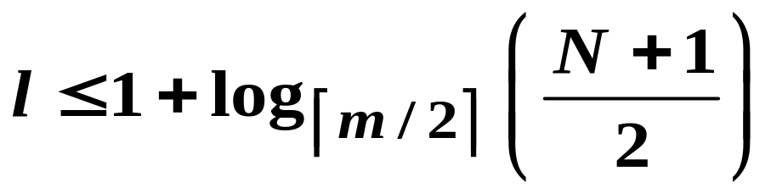
讨论
先分析一下在对B-树作查找操作时，存取次数的上限值。
设有一个 m 阶B-树，它包含N个关键词，它的N+1个叶子出现在第 l 层上。容易得出下式：
这意味着，当N = 1,999,998且m =199 时，l 最多是3 . 就是说，在最坏的情况下，一次查找至多需要存取3个结点。因此，B-树上的查找操作是很快的。

Slide 100
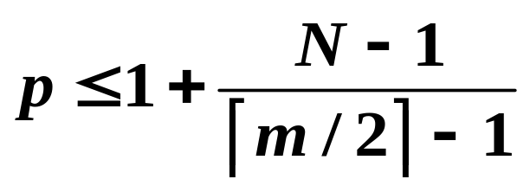
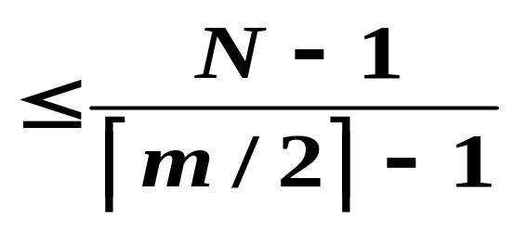
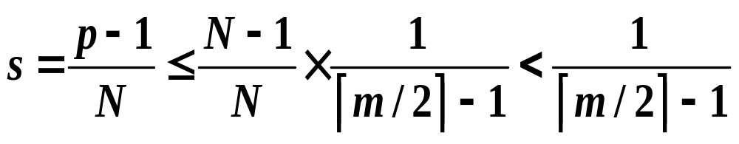
设一个m阶B-树共有p个内部结点，它包含的关键词总数为N .
现在考虑最坏情况，即除根结点外的其余结点都进行了分裂，故总共分裂了p−1个结点。所以由上式，又得到(在最坏情况下)，分裂的结点总数
对于每插入一个记录（插入一个关键词）平均需要分裂的结点个数的上限是:

Slide 101
B+ 树
(1) 能否进一步减少内外存交换次数？ （增加索引的方式）
(2) 能否有效的中根访问所有关键字？
B+ 树是适应文件系统的需要而产生的一种B树的变形树，一棵m阶B+ 树须满足下列条件：
1) 每个分支结点至多有m棵子树；
2) 除根结点外，其它每个分支结点至少有⎡m/2⎤棵子树；
3) 根结点至少有两棵子树，至多有m棵子树；
4) 有n棵子树的结点有n个关键词；
5) 所有的叶子结点包含全部关键词及指向相应记录的指针，而且叶子结点按关键词自小而大的顺序链接；
6) 所有分支结点（可看成是索引）中仅包含它的各个子结点（下级索引的索引块）中最大关键词及指向子结点的指针。

Slide 102
70 95
40 70
95
20 40
51 70
91 95
10 20
35 40
44 51
65 70
85 91
93 95
5
10
11
20
30
35
40
44
47
51
61
65
70
80
85
91
92
93
95
一棵2阶B+ 树

Slide 103
一棵m阶B+ 树和一棵m阶B树的差异在于 :
⑴ 在B+树中，有n棵子树的结点中含有n个关键词；
⑵ 在B+树中，每个结点（根结点和叶结点除外）中的关键词个数n的取值范围是⎡m/2⎤≤n≤m，根结点中的关键词个数n的取值范围是1≤n≤m；而在B-树中，它们的取值范围分别是⎡m/2⎤−1≤n≤m−1和1≤n≤m−1；
⑶ 在B+树中，所有的叶结点中包含了全部关键词，即其它非叶结点中的关键词都包含在叶结点中；而在B-树中，叶子结点包含的关键词与其它结点包含的关键词是不重复的；

Slide 104
一棵m阶B+ 树和一棵m阶B树的差异在于 :
⑷ 在B+树中，所有非叶结点仅起索引作用，即结点中每个索引项只含有对应子树的最大关键词和指向该子树的指针，不含有该关键词对应记录的存储地址。而在B-树中，每个关键词对应一个记录的存储地址；
⑸ 通常在B+树上有两个头指针，一个指向根结点，另一个指向最小关键词的叶子结点，所有叶子结点链接成一个不定长的线性链表。

Slide 105
B+ 树进行两种查找运算：一种是从最小关键词开始进行顺序查找，另一种是从根结点开始进行随机查找。
在B+ 树上进行随机查找、插入和删除操作的过程基本上与B树类似。只是在查找时，如果非叶结点上的关键词等于给定值，并不终止，而是继续向下直到叶结点。因此，在B+树中，不管查找成功与否，每次查找都是走了一条从根到叶结点的路径。

Slide 106
8.9 散 列
前面所介绍的查找方法是基于表中关键词与给定变元 K 的比较。这种方法，在找到以给定 K 为关键词的记录之前都要检查若干数目的关键词。
但散列方法却几乎完全免去了对表的搜索。以给定变元 K 为自变量，通过某种函数 h (K) 直接计算出函数值，这个值被解释为存放以 K 为关键词的记录的存储地址，并将该记录存入此存储单元中。查找时，用相同方法计算出与给定变元 K 对应之记录的存储地址 A，进而到 A 所指的存储单元中取出要查的记录。

Slide 107
散列表（杂凑表）：根据给定的散列函数Hash (Key)和处理冲突的方法，将一组关键词映射到一个有限的连续的地址区间上，并以关键词在地址集上的“映像”作为该记录在表中的存储位置，这种表称为散列表或者杂凑表. 这种映射过程称为散列，所得到的存储位置称为散列地址或者杂凑地址。

Slide 108
散列函数满足的条件：
1. 便于快速计算；
2. 极少出现冲突（函数是均匀的）.
（所谓冲突是指 , 对于K1 ≠ K2 , 却有h(K1) =h(K2)）
通常h 的值域为 {0, 1, 2, ┅ , M−1}，即 0 ≤ h (K) < M .
散列函数 h 通常要把变化范围很大并且其中有些又十分靠近的关键词代码 K 尽可能地“混杂搅乱”，从而使它们的h (K) 值在区间 [0，M−1] 中尽可能地“散开”。
散列方法的核心是:
散列函数
冲突消解方法

Slide 109
8.9.1 散列函数
● 抽取法
从关键词相对的二进制串中抽取几个分散的代码，然后合并这几个代码而形成一个地址.
这种方法虽然简单，但容易出现“群集” 现象，出现这种现象的原因，是因为散列函数值不是依赖整个二进制串，而仅依赖二进制串的部分代码。一般来说，设置散列函数时，其函数值应依赖关键词之二进制串中的每一位。
例子 P336
● 压缩法
压缩法是把关键词的二进制串分割成若干个子串，然后按某种方式把这些子串合并形成该关键词的地址.

Slide 110
[例]
h1 (THE) = 10100 XOR 01000 XOR 00101 = 11001 ＝25₁₀ .
异或运算满足交换律，即
a XOR b＝b XOR a ．
即有同样字母的单词有相同的散列地址。
如 h₁(STEAL)= h₁(STALE)
= h₁(TALES)
= h₁(LEAST)

Slide 111
除法散列函数
h(K)=K mod M ，其中K为记录的关键词。
M是散列表的容量。
乘法散列函数
给定一个实数θ，0＜θ＜1，则我们可按如下的方式给出一个散列函数.
H(K)=⎣M(Kθ mod 1)⎦
一般来说当θ≈0.6180339887或θ= 0.3819660113时散列函数能均匀地分布在[0，M-1]上.
例子 P334

Slide 112
WORD |  | h1(WORD) |  | h2(WORD) |  | h3(WORD)
THEIR | BE | 25 | 7 | 2 | 7 | 23 | 8
OF | AT | 9 | 21 | 21 | 21 | 21 | 26
AND | BY | 11 | 27 | 19 | 27 | 4 | 16
TO | I | 27 | 9 | 4 | 9 | 7 | 16
A | THIS | 1 | 6 | 1 | 25 | 19 | 23
IN | HAD | 7 | 13 | 23 | 13 | 30 | 30
THAT | NOT | 9 | 21 | 18 | 18 | 17 | 21
IS | ARE | 26 | 22 | 28 | 24 | 2 | 4
WAS | BUT | 5 | 3 | 12 | 12 | 26 | 11
HE | FROM | 13 | 22 | 13 | 21 | 27 | 3
FOR | OR | 27 | 29 | 8 | 2 | 16 | 2
IT | HAVE | 29 | 26 | 29 | 5 | 20 | 26
WITH | AN | 2 | 15 | 29 | 15 | 7 | 6
AS | THEY | 18 | 0 | 20 | 27 | 8 | 1
HIS |  | 18 | 73% | 5 | 60% | 30 | 70%
ON |  | 1 |  | 29 |  | 18

Slide 113
冲突调节
1. 拉链法
假定表T包含M个散列地址T[0]，T[l]，…，T[M-l]，拉链就是令散列地址等于i的记录组成一个链表，且指针T[i]是该单链表的头指针.
例 P337 P338
改进的方法是将每个T[i]分成两个域，一个域存放真正的记录，另一个域存放指针，该指针指向和该记录具有相同散列地址的下一个记录。
例 339

Slide 114
10
45
7
9
20
∧
关键词序列为：
20, 17, 2, 23, 45, 66, 6, 37, 1
8
6
∧
7
1
∧
6
17
8
散列函数：h(k)=K%11
5
∧
4
37
∧
3
∧
冲突调节：拉链法
2
2
∧
1
23
10
0
66
∧

Slide 115
算法Schaining(T，M，K. free, found)
//链表初始化free=M，每个LINK[i]都置为-1
Schaining1 [初始化]
Loc←h(K) ．// Loc是散列地址，且0≤Loc＜M
found←false ．
Schaining2 [查找]
IF NOT(empty(T[Loc])) THEN // 进行查找
( i←Loc .
WHILE NOT (found) AND i≠-1 DO
IF T[i]=K THEN found←true
ELSE
(previ←i . i←LINK[i]) ) .

Slide 116
Schaining3 [插入]
IF NOT(found) THEN
( IF empty (T[Loc]) THEN
( T[Loc]←K . RETURN ) .
free←free-1 .
WHILE NOT (empty(T[free]) ) DO
free←free-1 .
IF free= -1 THEN
( PRINT(“overflow”) . free←0 )
ELSE
( LINK[previ]←free .
T[free]←K . LINK[free]← -1) ) ▐

Slide 117
2. 线性探查
线性探查完全废除链接，以固定的次序检索表中的结点，直到找到一个关键词为K的结点或者找到一个空缺位置. 其循环探查路径：
h(K)，h(K)+1，…，M-1，0，1，…，h(K)-1

Slide 118
10
9
20
关键词序列为：
20, 17, 2, 23, 45, 66, 6, 37, 1
8
7
6
6
17
散列函数：h(k)=K%11
5
1
4
37
3
45
冲突调节：线性探查
2
2
1
23
0
66

Slide 119
算法L (T，M，K，n. found，n) // 线性探查算法
L1 [初始化]
i←h(K) . found←false ．j←i .
L2 [查找]
WHILE NOT (empty(T [i]) ) AND NOT(found) DO
IF T[i]=K THEN found←true
ELSE ( i←(i+1) mod M .
IF j=i THEN BREAK )
L3 [如果需要插入]
IF NOT(found) THEN
IF n=M-1 THEN PRINT(“overflow”)
ELSE（n←n+1 ．T[i]←K） ▐

Slide 120
3. 双重散列
从h(K)开始，寻找空地址时，所前进的步长不是固定的，而与K有关，即用△，1≤△＜M（△是K的函数），代替线性探查的前进步长1。为了确保表中的每一个地址都能探查到，必须要求△和M互质，另外，还希望△与K有关，因而可用另一个杂凑函数δ(K)来代替△， 1≤δ(K)＜M，因对任意的K，△=δ(K)都要与M互质，因此M应选作质数。

Slide 121
算法D (T，M，K, n. found，n)
// 双重散列算法， h和δ都是杂凑函数
(1) i←h(K) . // 0≤i<m
△←δ(K) . // 0≤△<m
found←false ．
j←i .
(2) WHILE NOT(empty(T([i])) AND NOT(found) DO
IF T[i]=K THEN found←true
ELSE (i←(i+△) mod M .
IF j=i THEN BREAK)
(3) // 插入
IF NOT(found) THEN (IF n=M-l THEN
PRINT(“overflow”) .
ELSE （n←n+1 . T[i]←K） ） ▐

Slide 122
4. 散列表的删除
以线性探查散列表为例，讨论散列表的删除过程。
算法R( T，M，i )
/*线性探查散列表的删除算法，假定由线性探查算法L建立的散列表为T，本算法删除T[i]处的记录*/
(1) // 初始化
j←i . T[i]←empty . // 清空T[i]
(2) i←(i＋1) mod M ．
(3) IF empty(T[i]) THEN RETURN
ELSE r←h(T[i]) ．
(4) // 如果i循环地位于r和j之间，不需调整，不会遗忘
IF j＜r≤i OR i＜j＜r OR r≤i＜j THEN GOTO(2) ．
(5) T[j]←T[i] . GOTO (1) ▐

Slide 123
5. 散列有序表
类似于有序表的查找，以双重散列表为例，讨论散列有序表。假定用双重散列算法D进行插入记录是按关键词从大到小进行的，则这样生成的散列表可按如下的算法进行查找：

Slide 124
算法SOH (T，M . found) //散列有序表的查找算法，
//假定散列表是用双重散列算法D 建立的，且记录插入
//的次序是按关键词由大到小进行的
(1) i←h(K) . // 0≤i<m
△←δ(K) . // 0≤△<m
found←false ．
j←i .
(2) WHILE NOT ( empty(T [i]) ) AND T[i]＞K DO
（i←(i+△) mod M .
IF j=i THEN BREAK )
(3) IF T[i]=K THEN found←true ▐

Slide 125
用双重散列算法D插入记录时，如果没有发生冲突或是插入的记录小于等于探查路径上的记录时，能保证记录有序。 但当插入的记录大于探查路径上的记录时，就要重新调整探查路径上的记录。
算法IOH (T，M，K, n．n) //散列有序表的插入算法
(1) IF n＝M-1 THEN
( PRINT(“overflow”) ．RETURN ) .
(2) i←h(K) ． // 0≤i<m
△←δ(K) . // 0≤△<m
(3) WHILE NOT(empty(T[i]) ) DO
( IF T[i]<K THEN
(T[i]↔K . △←δ(K) ) .
i←(i+△) mod M ) .
(4) T[i]←K . n←n+1 ▐

